Slide 1
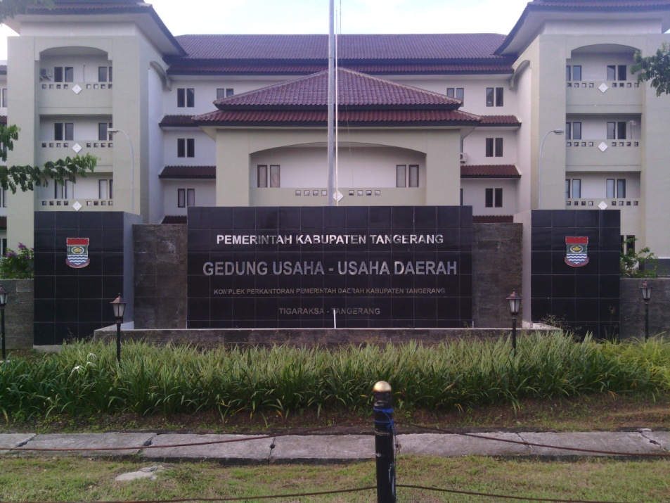
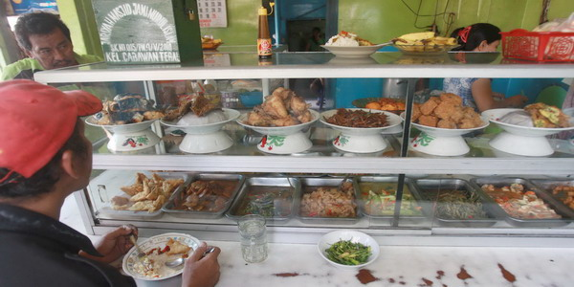
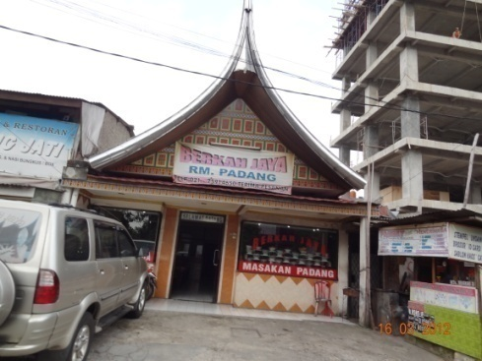
POKOK KAIDAH FUNDAMENTAL BANGSAKU (Hal yang sering terlupakan oleh anak muda)
Penyaji : Yuliana T. S.

Slide 2
Outline Presentasi
A. Rasa Syukur atas Kemerdekaan
B. Pokok Pikiran Pembukaan UUD’45
C. Cita2 Berdasar Pancasila
Notes:
Lambang tiap bab diganti gan…

Slide 3
Outline Presentasi
D. Makna Kedaulatan Rakyat
E. Partisipasi dalam Perdamaian Dunia
Notes:
Lambang tiap bab diganti gan…

Slide 4
LATAR BELAKANG
Notes:
Lambang tiap bab diganti gan…

Slide 5
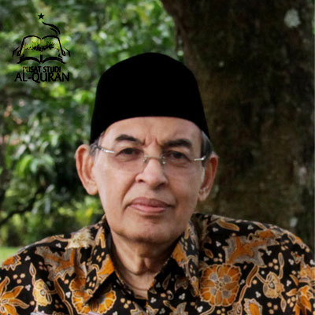
MUQADIMAH
Rasa Syukur
Anda sekalian bisa sekolah saat ini dengan nyaman dan tanpa diskriminasi Neanderthal-pribumi, tidak lain adalah juga karena buah hasil perjuangan para pahlawan kemerdekaan. Walaupun kini banyak dari mereka sudah tiada, tentu anda tetap harus membalas jasa atas hasil usaha mereka, betul?
Pertanyaannya adalah bagaimana kita bisa membalas jasa mereka?
“Rasa Syukur adalah sikap menggunakan benda pemberian sesuai dengan keinginan yang memberikan”
(Quraish Shihab)
Notes:
Lambang tiap bab diganti gan…

Slide 6
MUQADIMAH
Rasa Syukur
Dan lihatlah bagaimana kita telah menggunakan kemerdakaan bangsa Indonesia selama ini…
Notes:
Lambang tiap bab diganti gan…

Slide 7
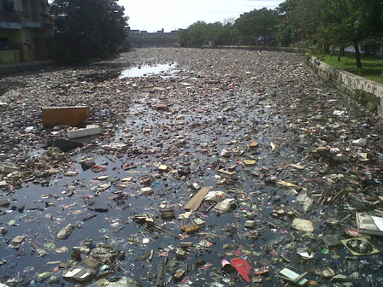
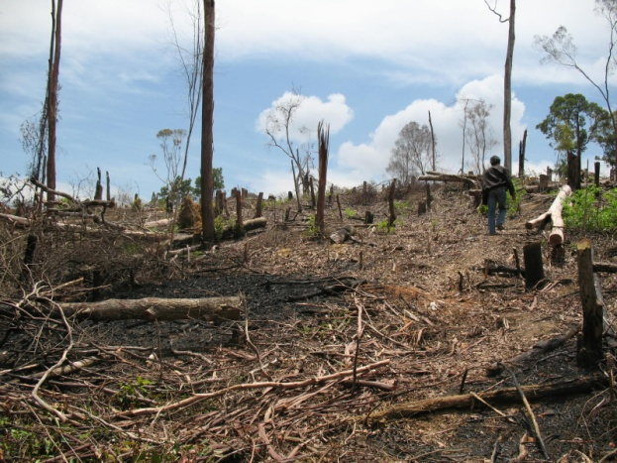
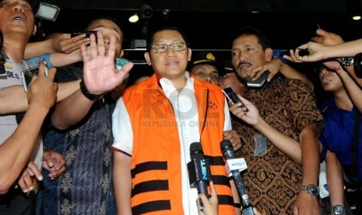
MUQADIMAH
Rasa Syukur
Sampah numpuk…
Asal nebang hutan …
Pejabat pada korup…
Notes:
Lambang tiap bab diganti gan…

Slide 8
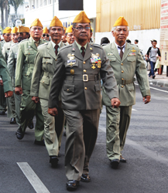
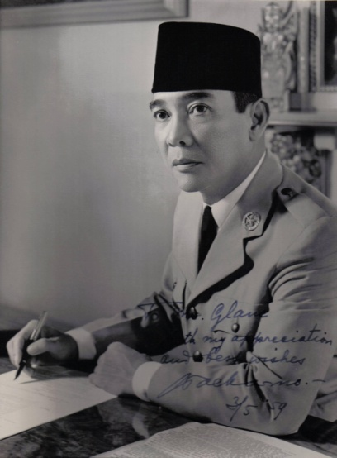
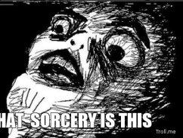
MUQADIMAH
Rasa Syukur
Bahkan para pejuang akan terkaget dengan perbuatan kita
Notes:
Lambang tiap bab diganti gan…

Slide 9
MUQADIMAH
Rasa Syukur
Mari kita tilik kembali bagaimana seharusnya wujud rasa syukur kita di dalam kehidupan sehari2…
Notes:
Lambang tiap bab diganti gan…

Slide 10
POKOK PEMBUKAAN UUD’ 45
Disadari atau tidak pembukaan UUD’45 yang kita baca setiap hari senin memiliki makna yang begitu dalam, baik dari sejarah perumusannya, maupun arti harafiah dari tiap2 kata yang ada di dalamnya.
Mari kita kupas secara lebih detail apa yg terkandung tiap alineanya…
Notes:
Lambang tiap bab diganti gan…

Slide 11
POKOK PEMBUKAAN UUD’ 45
Alinea Pertama
“Bahwa sesungguhnya kemerdekaan itu ialah hak segala bangsa dan oleh sebab itu, maka penjajahan di atas dunia harus dihapuskan, karena tidak sesuai dengan perikemanusiaan dan peri-keadilan.”
Intisari: “Njajah ora apik le...”, pesene simbah. Baik penjajahan secara fisik ataupun penjajahan dalam bentuk lainnya (ekonomi, sosial, maupun politik).
Notes:
Lambang tiap bab diganti gan…

Slide 12
DERP BERPIKIR KRITIS
Penjajahan ekonomi, sosial, politik tu seperti apa ya?
Ee… ee… e…
Notes:
Lambang tiap bab diganti gan…

Slide 13
DERP BERPIKIR KRITIS
Bisakah kalian membantuku menjawab pertanyaan Derp?
Notes:
Lambang tiap bab diganti gan…

Slide 14
MUQADIMAH
Apakah anda menggunakan produk2 indonesia?
Ketika sebuah bangsa harus menggantungkan perekonomiannya (produksi pertanian, elektronik, pembukaan lapangan kerja, dll) pada perekonomian bangsa lain, maka bisa dikatakan bahwa bangsa tsb. telah terjajah secara ekonomi…
Notes:
Lambang tiap bab diganti gan…

Slide 15
MUQADIMAH
Apakah anda melihat indonesia tidak bisa berbuat apa2 ketika bangsa lain mencuranginya?
Ketika sebuah bangsa berani dengan terang2an mencuri tangkapan ikan, menyadap telekomunikasi, dan sejenisnya pada bangsa lain, bisa dikata bahwa bangsa tsb. telah terjajah secara …
Notes:
Lambang tiap bab diganti gan…

Slide 16
MUQADIMAH
Kondisi2 tsb berubah atau tidak, itu semua bergantung pada anda, generasi muda… apakah anda mau meneruskan tradisi tsb. atau ingin mengubahnya…
Notes:
Lambang tiap bab diganti gan…

Slide 17
POKOK PEMBUKAAN UUD’ 45
Alinea Kedua
“Dan perjuangan pergerakan kemerdekaan Indonesia telah sampailah kepada saatyang berbahagia dengan selamat sentausa mengantarkan rakyat Indonesia ke depanpintu gerbang kemerdekaan Negara Indonesia, yang merdeka, bersatu, berdaulat, adil dan makmur.”
Intisari: penekanan berada pada kata “bersatu”, “berdaulat”, “adil”, dan “makmur”. Inilah cita2 bangsa yang ingin dicapai dengan diperolehnya kemerdekaan dari tangan penjajah.
Notes:
Lambang tiap bab diganti gan…

Slide 18
POKOK PEMBUKAAN UUD’ 45
Alinea Ketiga
“Atas berkat rakhmat Allah Yang Maha Kuasa dan dengan didorongkan oleh keinginan luhur, supaya berkehidupan kebangsaan yang bebas, maka rakyat Indonesia menyatakan dengan ini kemerdekaannya.”
Intisari: ucapan syukur kepada Allah yang Maha Kuasa, atas tercapainya kemerdekaan. “Ojo lali ndonga ng Kuoso le…” pesene simbah
Notes:
Lambang tiap bab diganti gan…

Slide 19
POKOK PEMBUKAAN UUD’ 45
Alinea Keempat
“… untuk membentuk suatu Pemerintah Negara Indonesia yang melindungi segenap bangsa Indonesia dan seluruh tumpah darah Indonesia dan untuk memajukan kesejahteraan umum, mencerdaskan kehidupan bangsa, dan ikut melaksanakan ketertiban dunia yang berdasarkan kemerdekaan, perdamaian abadi dan keadilan sosial, …”
Intisari: bisa anda baca sendiri detail tujuan bangsa Indonesia dalam mengisi kemerdekaannya
Notes:
Lambang tiap bab diganti gan…

Slide 20
POKOK PEMBUKAAN UUD 45
Detail penjabaran alinea 4 bisa dibaca pada hal 46-49
Notes:
Lambang tiap bab diganti gan…

Slide 21
PERWUJUDAN PEMB. UUD 45
Lalu bagaimana perwujudan pembukaan UUD’ 45? Mudah sekali… bayangkan saja negeri impian yang ingin kalian huni…
Contoh: Gampang cari kerja? Gampang cari uang? Tidak ada demo? Tidak ada kekerasan? Semua orang secara keseluruhan bahagia?
Mewujudkan impian2 itu adalah tugas kita sebagai manifestasi atas pembukaan UUD’ 45…
Saya ingin pacar cewek korea gan!
Notes:
Lambang tiap bab diganti gan…

Slide 22
WUJUD KEDAULATAN RAKYAT
Bagaimana makna kedaulatan negara berada di tangan rakyat yang disebutkan pada UUD 45 pasal 1 ayat (2) dan (3)?
Coba kita saksikan kejadian berikut ini…
Notes:
Lambang tiap bab diganti gan…

Slide 23
WUJUD KEDAULATAN RAKYAT
Bagaimana makna kedaulatan negara berada di tangan rakyat yang disebutkan pada UUD 45 pasal 1 ayat (2) dan (3)?
Coba kita saksikan kejadian berikut ini…
Gue ini keturunan bangsawan, lu manut aja sama gue. Indonesia harus masuk pasar bebas
Notes:
Lambang tiap bab diganti gan…

Slide 24
WUJUD KEDAULATAN RAKYAT
Bagaimana makna kedaulatan negara berada di tangan rakyat yang disebutkan pada UUD 45 pasal 1 ayat (2) dan (3)?
Coba kita saksikan kejadian berikut ini…
Lu ngomong apa, gua keturunan Ki Joko Pinter, berdasarkan terawangan saya, Indonesia tidak cocok kerja di pasar bebas
Notes:
Lambang tiap bab diganti gan…

Slide 25
WUJUD KEDAULATAN RAKYAT
Bagaimana makna kedaulatan negara berada di tangan rakyat yang disebutkan pada UUD 45 pasal 1 ayat (2) dan (3)?
Coba kita saksikan kejadian berikut ini…
Lu nantang gua huh,
gua tonjok bonyok lu…
Cih,
gua santet entar tau rasa lu
Notes:
Lambang tiap bab diganti gan…

Slide 26
WUJUD KEDAULATAN RAKYAT
Bagaimana makna kedaulatan negara berada di tangan rakyat yang disebutkan pada UUD 45 pasal 1 ayat (2) dan (3)?
Coba kita saksikan kejadian berikut ini…
KONFLIK
Notes:
Lambang tiap bab diganti gan…

Slide 27
WUJUD KEDAULATAN RAKYAT
Kedaulatan memang ada di tangan rakyat, hanya saja rakyat bukan hanya satu orang, melainkan banyak orang yang memiliki latar belakang yang berbeda-beda… Oleh karena itu, dalam perwujudannya, kedaulatan rakyat harus ada mekanismenya… yg tertuang pada sistem tata pemerintahan
Notes:
Lambang tiap bab diganti gan…

Slide 28
WUJUD KEDAULATAN RAKYAT
Secara kasar sistem pemerintahan Indonesia adl sbg berikut
Menseleksi Anggota Yudikatif
Yudikatif
Memastikan UU berjalan dg baik
Mengawasi Penerapan UU
Mengesahkan RUU
Mengusulkan Program Pembangunan
Mengawasi Pelaksanaan Pembangunan
Legislatif
Eksekutif
Notes:
Lambang tiap bab diganti gan…

Slide 29
WUJUD KEDAULATAN RAKYAT
Secara kasar sistem pemerintahan Indonesia adl sbg berikut
KPK
BPK
Menseleksi Anggota Yudikatif
Yudikatif
Memastikan UU berjalan dg baik
MK
Mengawasi Penerapan UU
Mengesahkan RUU
Mengusulkan Program Pembangunan
Mengawasi Pelaksanaan Pembangunan
Legislatif
Eksekutif
Notes:
Lambang tiap bab diganti gan…

Slide 30
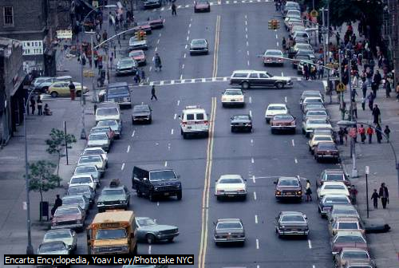
WUJUD KEDAULATAN RAKYAT
Sistem pemerintahan itulah yang wajib dijunjung tinggi oleh seluruh lapisan masyarakat (UUD’ 45 pasal 27 ayat 1), agar tercipta susatu tata masyarakat yang kondusif dan makmur.
Notes:
Lambang tiap bab diganti gan…

Slide 31
DERP BERPIKIR KRITIS
Kita sudah punya UUD dan system pemerintahan yang bagus. Terus kenapa Negara impian saya belum terwujudkan?
Ee… ee… e…
Notes:
Lambang tiap bab diganti gan…

Slide 32
DERP BERPIKIR KRITIS
Bisakah kalian membantuku menjawab pertanyaan Derp?
Notes:
Lambang tiap bab diganti gan…

Slide 33
DERP BERPIKIR KRITIS
Kalian bisa baca hal 54 sebagai bahan diskusi
Notes:
Lambang tiap bab diganti gan…

Slide 34
PERDAMAIAN DUNIA
Partisipasi Indonesia
Sebagai Negara yang telah merasakan penjajahan dalam hitungan abad, bangsa Indonesia tahu betul bagaimana rasanya tidak enaknya untuk hidup dalam konflik. Oleh karenanya, setelah kemerdekaan, para tokoh bangsa kita amat giat mensuarakan kedamaian di dunia. Contoh: Konferensi Asia-Afrika (untuk membantu kemerdekaan negara2 terjajah di Asia Afrika), Gerakan Non-Blok (untuk meredakan ketegangan perang dingin), dll.
Notes:
Lambang tiap bab diganti gan…

Slide 35
PERDAMAIAN DUNIA
Partisipasi Indonesia
Silahkan jawab pertanyaan berikut ini:
Apakah mengirim warga sipil ke Syriah dan Palestine untuk berjuang melawan zionis atau apapun itu adalah bentuk partisipasi perdamaian?
Apakah membom bali, J. W. Marriot sebagai bentuk protes ke Amerika adalah bentuk partisipasi perdamaian?
Apakah menahan emosi ketika menemui konflik, menjaga perkataan ketika berbicara, tidak melakukan black campaign, adalah bentuk partisipasi perdamaian?
Notes:
Lambang tiap bab diganti gan…

Slide 36
WUJUD KEDAULATAN RAKYAT
Kekerasan tidak melahirkan perdamaian, tapi ia hanya melahirkan ketakutan. Ketakutan mungkin bisa meredakan konflik, tapi ia tidak akan mampu membawa perdamaian hakiki… karena suatu saat ketakutan itu akan meledak dan menjadi sumber peperangan yang lain…
Notes:
Lambang tiap bab diganti gan…

Slide 37
WUJUD KEDAULATAN RAKYAT
Perdamaian hanya lahir dari sikap lemah lembut, tolong menolong, dan toleransi… Kekerasan adalah jalan terakhir, sedangkan lemah lembut adalah jalan utama… itulah jalan menuju perdamaian dunia…
Notes:
Lambang tiap bab diganti gan…

